Slide 1
Бейіндік пән: Сәндік-қолданбалы өнер Тақырыбы: Дәстүрлі тоқыма өнері (гобелен тоқу) (8-11 сыныптар)
Көркем еңбек пәнінің мұғалімі,
педагог-зерттеуші:
Козыбакова Кульзипа Куанышбекқызы

Slide 2
Ұйымдастыру
Сабақтың мақсат –міндеті
Тексеру жұмыстары
ТҚЕ. СГТ
Тәжірибелік сабақтың құрылымы
Оқушылардың өзіндік жұмыстарын бақылау
Сабақты қорытындылау, бекіту.
Оқушылардың білім, іскерлік дағдыларын бағалау.

Slide 3
Жаңа заман ғылымының мол жетістіктермен қаруланған, мәденидүние танымы, көзқарасы қалыптасқан бәсекеге қабілетті жастарды тәрбиелеу.
Шәкірттердің шеберлігін, білім мен еңбегін көрсету, іскерлік, икемділік қабілеттерін арттыру.
Өнер мен білімді бір-бірімен ұштастырып, кәсіби дарындылық, ізденімпаздық, адамгершілік дүниетанымын қалыптастырып, дамыту.
Мақсаты

Slide 4
ұлттық сәндік-қолданбалы өнер түрлерін білгізу;
өз бетінше бұйым әзірлей білуге төсілдіру;
білімдерін өмір тәжірибесінде қолдана білгізу;
өнер адамдарының іс-тәжірибесін меңгерту;
қарапайым материалдармен жұмыс жасау техникасын меңгерту;
халықтың қол өнерін эстетикалық тұрғыдан меңгерту;
шеберлікті дамыту, халық мұрасын зерттеу;
өз беттерімен көркемдік әрекеттер орындау дағдыларын жетілдіру;
қолдың моторикасын, иілгіштігін және көзбен шамалдау дәлдігін жақсарту;
Міндеттері

Slide 5
Сабақтың құрылымы – сабақтың әр бөлімінде мұғалім мен оқушының бірге жасайтын алуан түрлі жұмыстары
Сабақтың өткізілуіне қойылатын техникалық талаптар
Сабақттың өткізілуіне қойылатын гигиеналық талаптар
Сабаққа қойылатын психологиялық талаптар
Сабаққа қойылатын дидактикалық талаптар

Slide 6
Геометриялық фигуралар тектес ою-өрнек
Белгілі өнертанушы В.Чеплев:
«Қазақтар тек ою-өрнек әлемінде өмір сүретін сияқты» деп жазады.
Өсімдік тектес ою-өрнек
Ғарыш әлеміне байланысты
ою-өрнек
Ою-өрнектердің
4 түрге бөлінуі
Жануар тектес ою-өрнек

Slide 7
«Қазақ ою өнері басқа халықтардан тайға таңба басқандай дара тұрады»- деген ұғым санамызға түйілді...
1
Гобеленші-суретші алдымен тоқылмақшы гобеленнің суретін кіші қағазға түсіріп алады.
2
Гобеленші-бояушы суреттегі түрлі-түстерге сәйкес жіптерді алу үшін ақ жіптерді әр түрлі гүлдердің жапырақтарын, тамырларын, ағаш қабықтарын пайдаланып бояйды.
3
4
Гобеленші-тоқымашы салған суреті бойынша кілемді тоқиды.
Гобеленші-картоньер кіші қагаздағы суретті тоқылмақшы гобелен өлшеміндей картонға бояулы етіп салады.
ГОБЕЛЕН ТОҚУ ТЕХНОЛОГИЯСЫ

Slide 8
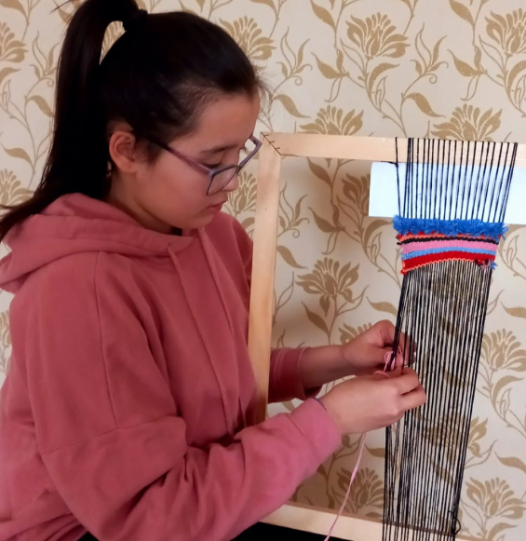
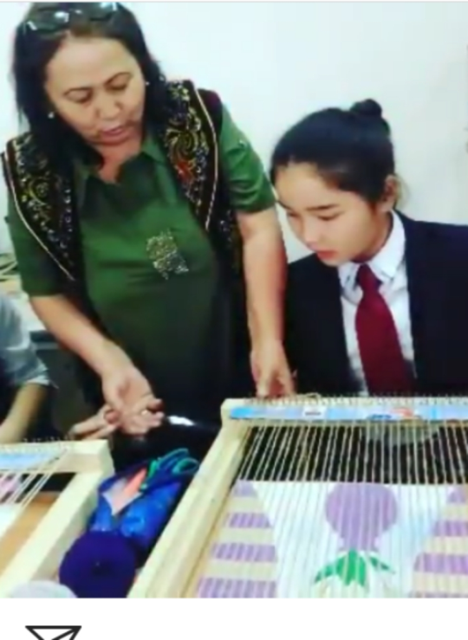
Гобелен кілемі – сәндік бұйым, “алашаның заманауи түрі”

Slide 9
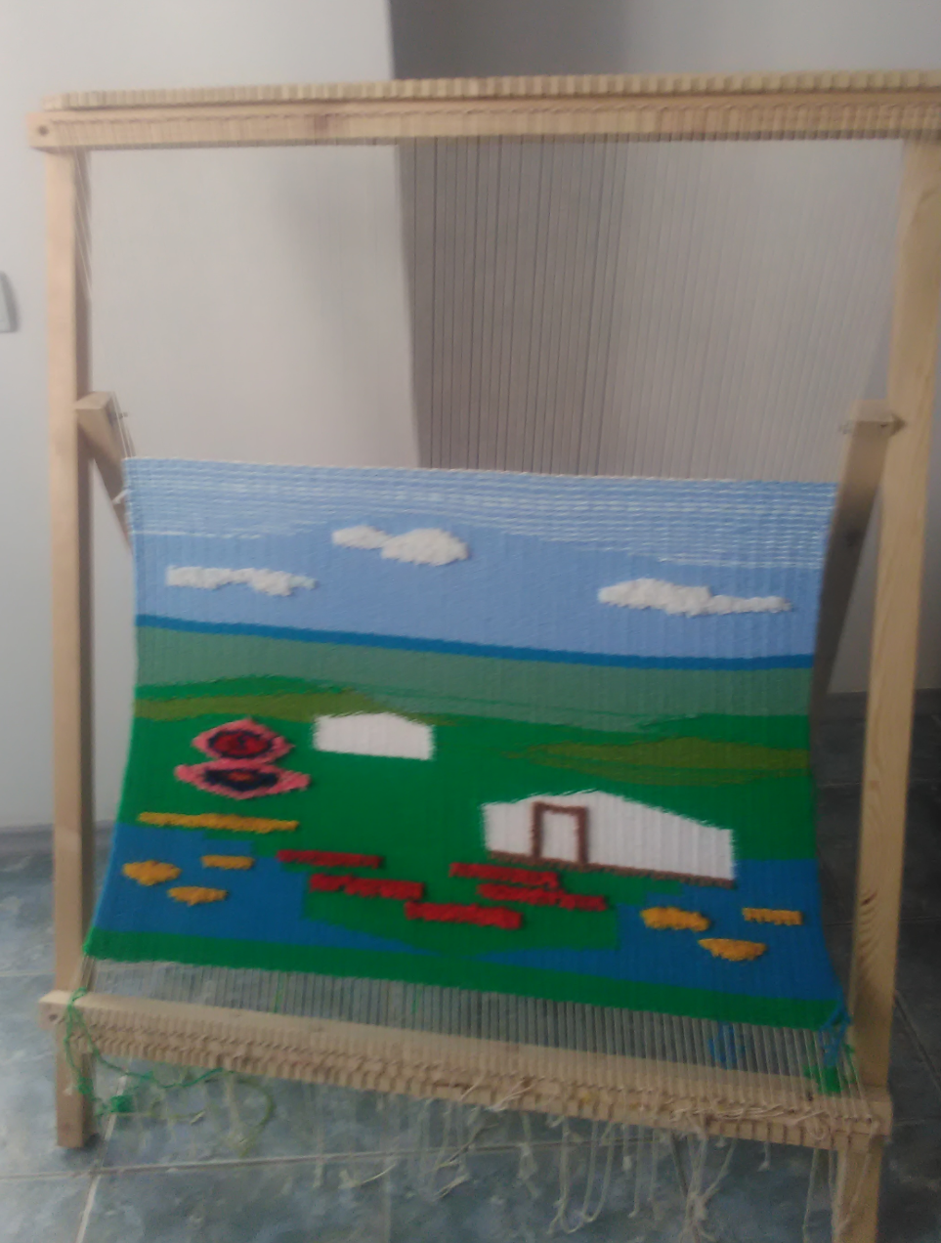
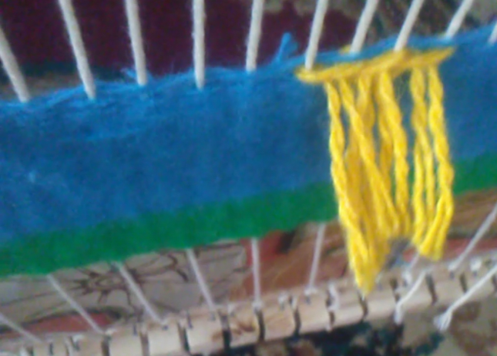

Slide 10
Гобеленді қазіргі кезде тәжірибелі суретшілер қолға алып, жаңа өрнекпен тоқуда. Гобелен кілемінде белгілі бір тақырып бойынша қайталанбас суреттер көрініс береді, оның жай кілемдерден айырмашылығы суреті мен колориттік түстерінде…

Slide 14
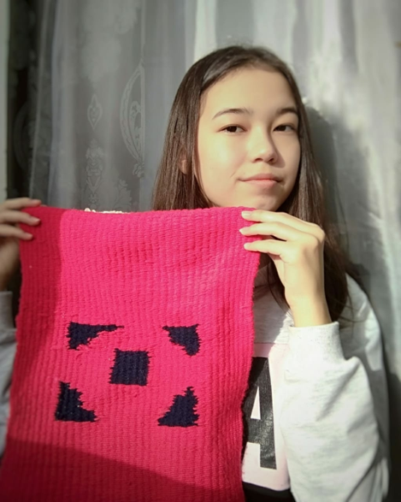
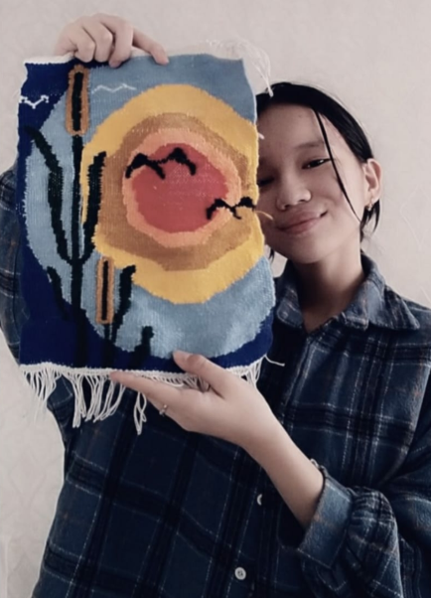
Ақиқатында, бұл – шебердің нағыз шеберінің қолынан келетін құдірет. Себебі, шебердің ол маңдай тері, дүниетанымы өзіндік жүрек қалауымен қайталанбас қолтаңбасынан көрініс табады.

Slide 15
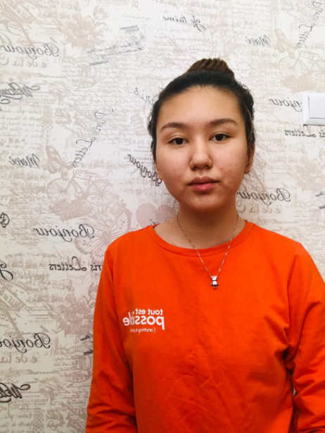
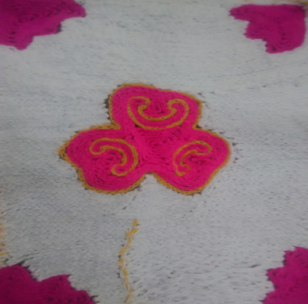

Slide 16
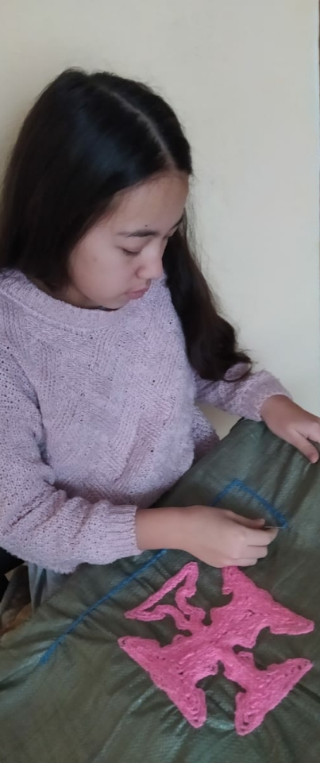
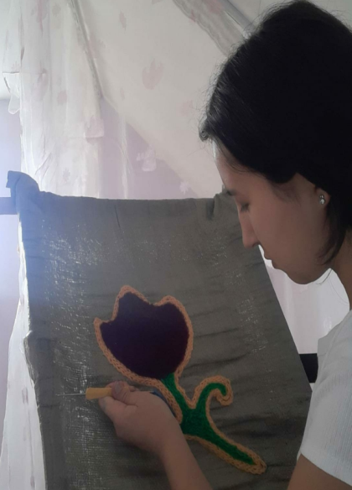
Тоқылмайтын гобелен техникасы (кестелеу)

Slide 17
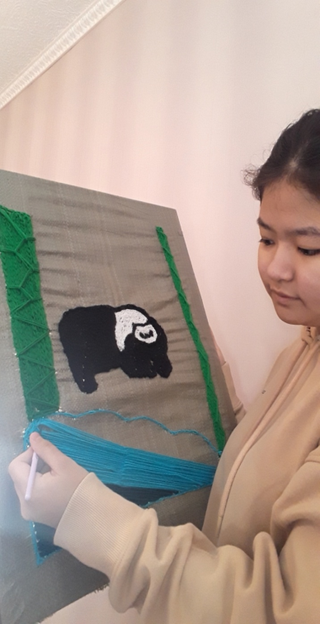

Slide 23
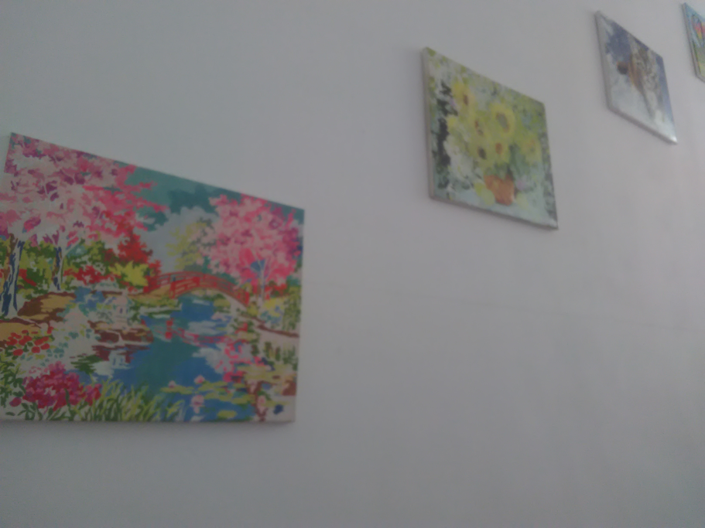
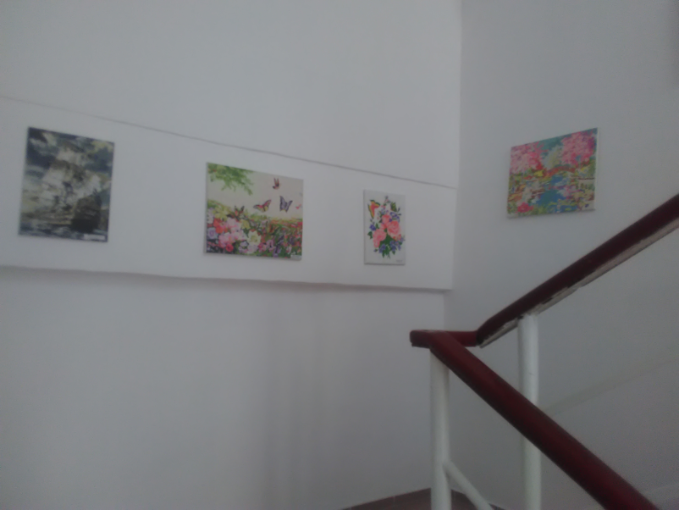
«Үйренгеннің өзіне құт, істегенің еліңе құт.»

Slide 26
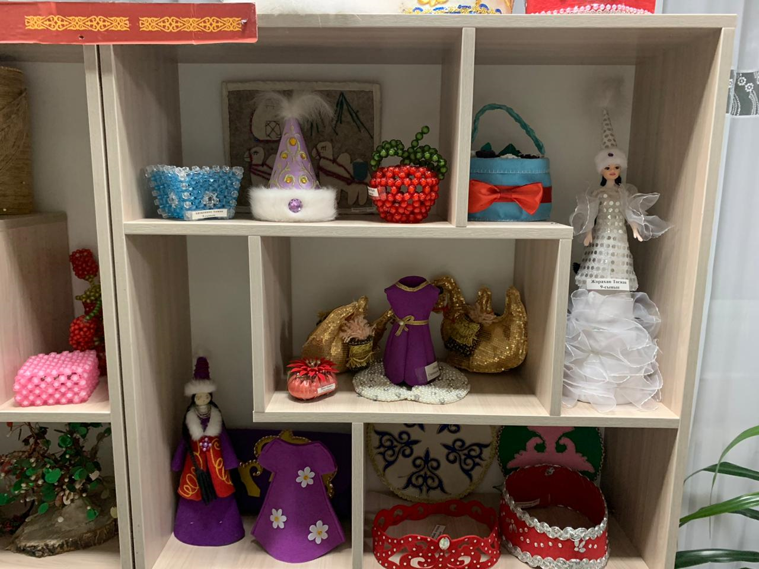
Шығармашылық жұмыстар

Slide 27
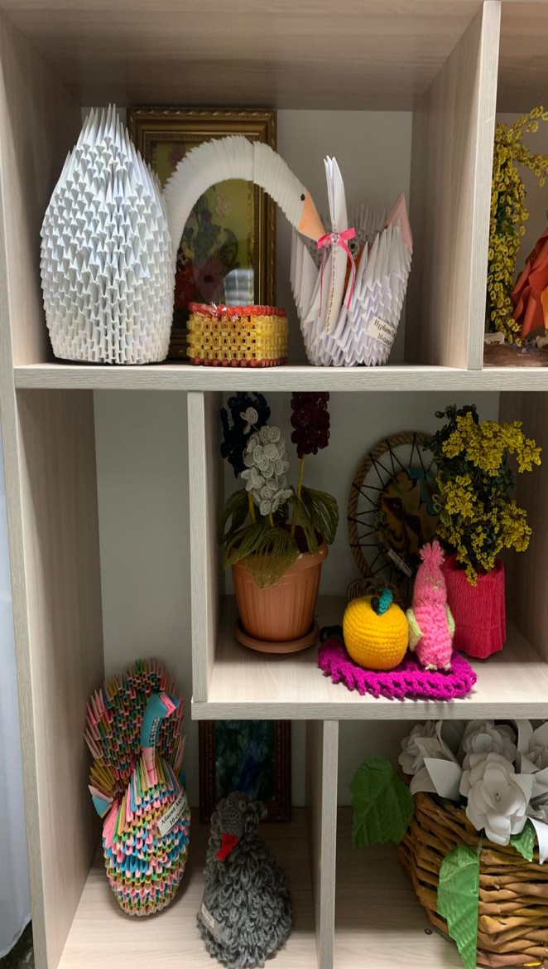
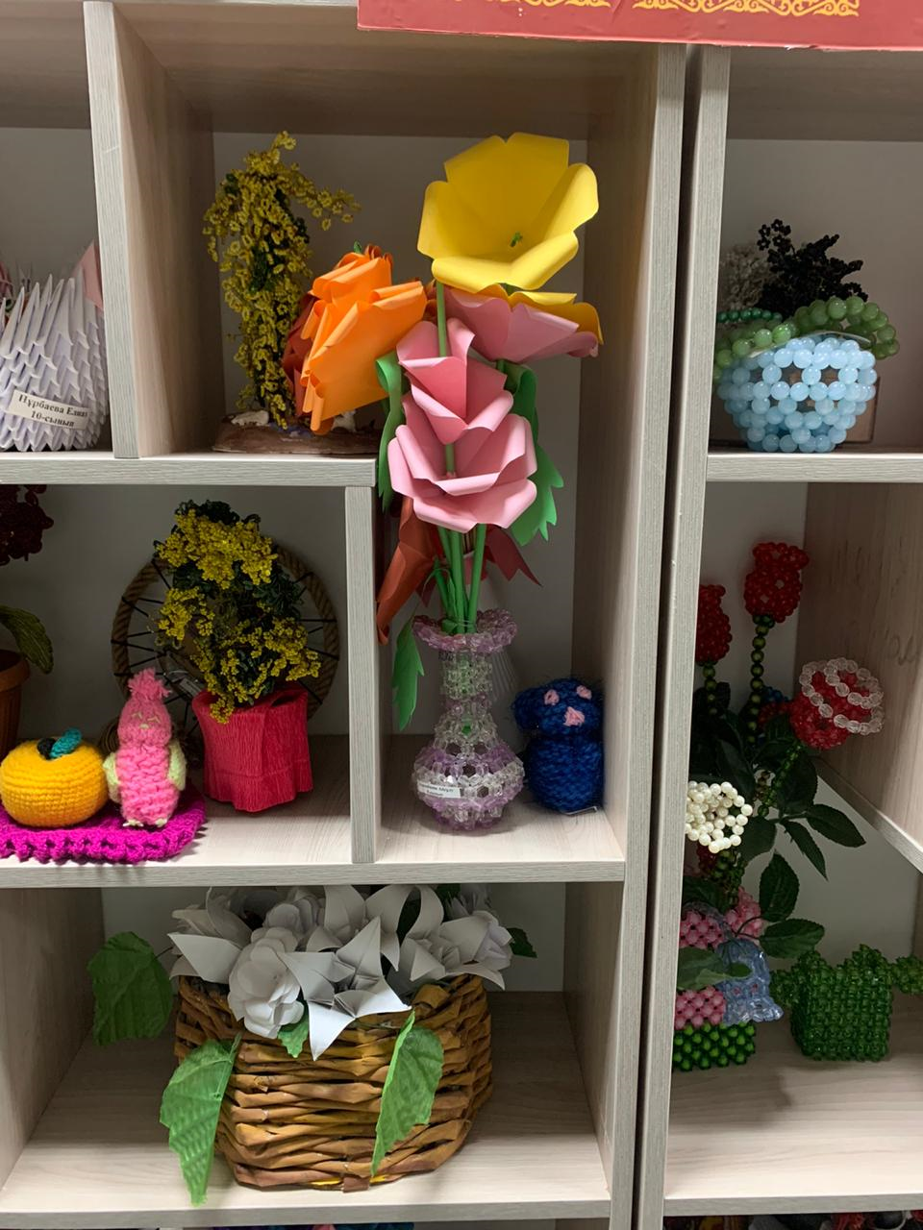

Slide 29
Назарларыңызға рахмет!

